Slide 1
TIBBİ BİYOLOJİ ve GENETİK
Ekoloji

Slide 2
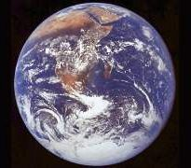
Canlıların çevreleriyle ve birbirleriyle olan ilişkilerini inceleyen bilim dalına ekoloji denir.

Slide 3
Bir canlının çevresi beslenme, üreme, barınma gibi ihtiyaçlarını karşıladığı biyolojik, sosyolojik, kültürel her türlü faaliyeti sürdürdüğü yerdir.
Bu yüzden ekolojinin çalışma alanı son derece geniştir.

Slide 5
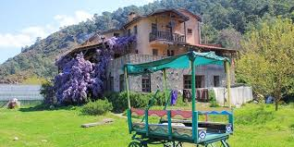
Temel Ekolojik Kavramlar
Birey (Organizma) Ekolojisi: Bir türe ait birey ya da bireylerin ortamlarıyla olan ilişkilerini inceler.

Slide 6
Populasyon: Belirli bir alanı paylaşan aynı türe ait bireyler topluluğudur.
Komünite: Belirli bir alanda yaşayan farklı türlere ait populasyonların meydana getirdiği topluluktur.

Slide 8
Ekosistem: Belirli bir alanda yaşayan türler cansız çevreleriyle birlikte ekosistemi meydana getirirler. Başka bir deyişle ekosistem komünite ve cansız çevreyi içerir.
Bir ekosistem çok sayıda farklı komünite içerir.

Slide 10
Biyosfer: Yerküre içinde canlılara yaşam ortamı sağlayan küredir.
Yeryüzündeki tüm ekosistemleri içerir.
Litosfer ve hidrosferin üst kısımlarıyla atmosferin belirli bir yüksekliğe kadar olan alt kısımlarını içerir.

Slide 11
Habitat: Bir canlının habitatı onun yaşadığı, arandığı zaman bulunabileceği yer olarak tanımlanır.
Ekolojik niş: Bireyin habitatı içinde yaşamını sürdürmek için yaptığı faaliyetlerin tümü o canlının nişini ifade eder.

Slide 12
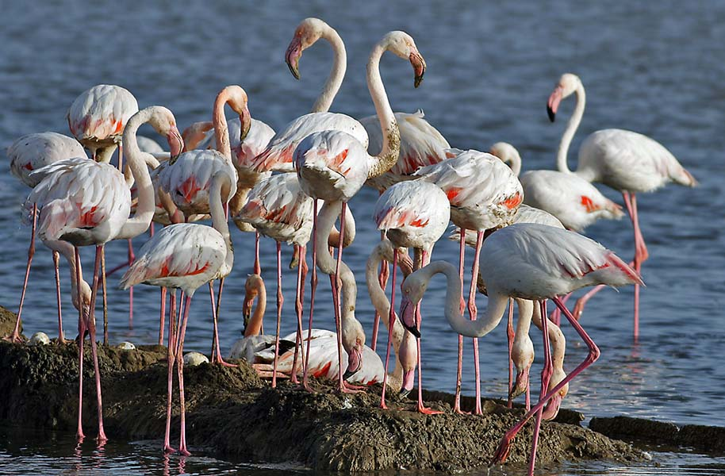
Ekolojik Faktörler
Bir organizma yaşamını sürdürürken etrafında canlı ve cansız bir çok faktörle sürekli etkileşim halindedir. Bu faktörleri aşağıdaki şekilde gruplandırabiliz.

Slide 15
EKOSİSTEM TİPLERİ
Yeryüzündeki ekosistem tipleri genel olarak üç büyük ekosisteme ayrılmıştır.
Kara, deniz ve tatlı su ekosistemleri.
Bu ortamlarda yaşayan canlılar özel etkileşimlerle birbirlerine bağlıdırlar.

Slide 16
A. Tatlı Su Ekosistemleri
Bunlar akarsular (dere, çay ve nehirler) ve durgun sular (göl, gölet ve barajlar) olmak üzere iki gruba ayrılırlar.Bu sular arasında daima bir geçiş gözlenir.

Slide 17
1. Akarsu Ekosistemleri
Bir akarsunun kaynağı ile döküldüğü yere kadar olan bölümleri arasında ekolojik yönden farklıklar vardır.
Bu nedenle bu bölgelerde yaşayan canlılarda farklı farklıdır.

Slide 18
2. Durgun (Lentik) Sular
Durgun suların en önemli bölümünü göller oluşturur.
Bu sular fiziksel ve kimyasal yapıları bakımından büyük farklılıklar içerirler.

Slide 19
Göl Ekosistemi
Göller ekolojik özellikleri bakımından Bentik ve Limnetik (Pelajik) olmak üzere iki kısma ayrılırlar.
Bentik bölge kıyı çizgisinden gölün en derin bölgesine kadar tüm dipleri içerir.
Limnetik bölge ise göl çukurunu dolduran ve bentik bölgeyi örten su kütlesinden oluşmuştur.

Slide 21
Bentik Bölge
Bentik bölge derinlik ve içerdiği bitki türlerine göre 4 bölüme ayrılır.
a. Supralittoral zon: Gölün su dışında kalan sahil kısmı,
b. Littoral zon: 10m. derinliğe kadar olan bitkili dip kısım
c. Sublittoral zon: 10 m. den itibaren bitkilerin ortadan kalktığı bölgeye kadar olan dip kısım.
d. Derin zon: Bitkisiz derin kısımlar.

Slide 24
Limnetik Bölge
Gölün su kütlesi kısmıdır. Dikey yöndeki sıcaklık farklılaşmalarına göre 3 tabakaya ayrılır. Bu bölgede yaşayan organizmalar ekolojik özelliklerine göre 4 gruba ayrılırlar;
a. Plankton: Pasif olarak yer değiştiren organizmalara verilen addır. Göllerde yaşayan formlara algler, protozoonlar, Rotiferler ve krustaseler (Cladocera, Copepoda, Ostracoda) verilebilir.
b. Nekton: Aktif olarak yer değiştirebilen organizmalardır. Özellikle çeşitli balık türleri ile temsil edilmişlerdir.
c. Nöston: Yaşamlarını gölün zemin kısmında sürdüren organizmalardır. Bu faunanın çoğunluğunu çeşitli böcek grupları (Veliidae, Gerridae, Gyrinidae) oluşturur.
d. Plöston: Göl sularının yüzeyinde rüzgar etkisiyle yer değiştirebilen organizmalardır.

Slide 27
B. Deniz Ekosistemleri
Hidrosferin ~%98’ini oluşturan okyanuslar ve denizler yeryüzeyinin ~%71’ini kapsarlar. Ortalama derinlik 4 bin civarıdır. En derin nokta ~ 12 bin m dir.
Deniz ortamı ekolojik yönlerden (Bentik, Pelajik, ışık dağılışı vs.) sınıflandırılabilir.

Slide 28
C. Kara Ekosistemleri
Karasal ekosistemler birbirine benzer hayvan ve bitki topluluklarını içeren geniş coğrafik bölgelere ayrılmışlardır.
Tundralar
Dağlar
Ormanlar
Savanlar
Stepler
Çöller

Slide 29
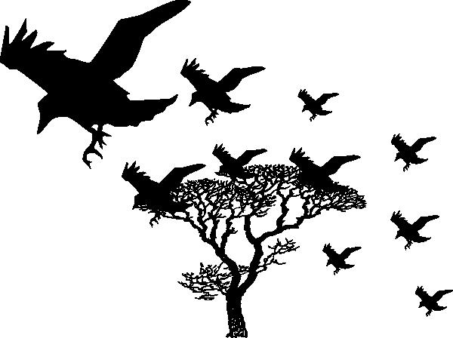
BİYOCOĞRAFYA
Türün geçmişte ve şimdiki yayılışını, yayılışını etkileyen faktörleri inceler.
Ekolojik faktörler, kıtaların kayması, çöller, dağ sıraları gibi engeller hayvanların yayılışını etkileyen başlıca faktörler arasında yer alır.

Slide 30
Yeryüzündeki canlıların dağılışını inceleyen bilim dalı Biyocoğrafya’dır.
Biyocoğrafya hayvanların (Zoocoğrafya) ve bitkilerin (Fitocoğrafya) sadece günümüzdeki dağılışlarını değil geçmişteki dağılışlarını da inceler.
Bazı türler belirli lokalite, bölge veya kıtalar için karakteristiktir. Böyle formlara endemik form adı verilir.

Slide 31
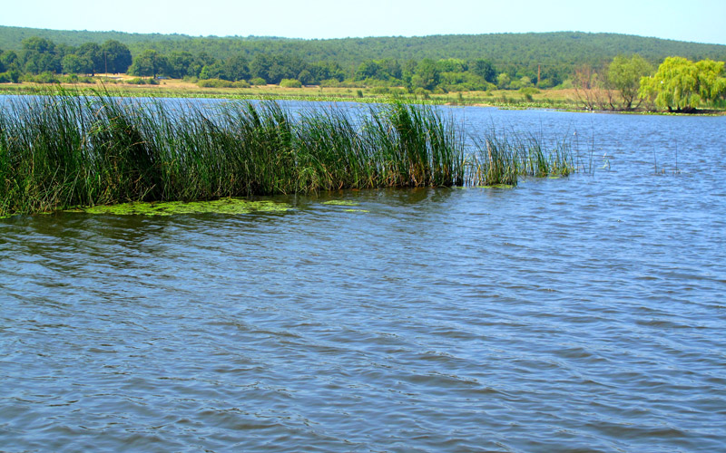
Özellikle memeliler esas alınarak endemik hayvanlara göre yapılan incelemelerde kıtalar 5 zoocoğrafik bölgeye ayrılır.

Slide 32
1. Holoarktik
Nearktik (Kuzey Amerika, Greenland)
Palaearktik (Avrupa,Asya, Sahra)
2. Etiyopya-Orientalis
Ethiopian=Afrotropikal (Madagaskar, Etiyopya)
Orientalis (Orientalis, Wallacea)
3. Neotropik (Güney Amerika)
4. Notogea
(Avustralya, Yeni Gine, Okyanus adaları)
5. Antartika

Slide 34
Zoocoğrafik her bölge için karakteristik hayvan türleri vardır.
Bazı bölgelerde belirli türler tipik iken, bazı bölgelerde de tipik cinsler ve hatta familyalar bulunur.

Slide 35
1. HOLOARKTİK
a) Nearktik Kuzey Amerika b) Palaearktik Avrupa, Asya’nın tropik olmayan kuzey yarısı, Kore, Japonya, Tayvan; Kuzey Afrika, Kanarya Adaları.

Slide 36
Holoarktik bölgede yaşayan bazı hayvanlar:
Talpidae (Köstebekler),
Castoridae (Kunduzlar),
Esocidae (Turna balıkları),
Astacidae (Tatlısu istakozları),
Salamanderidae (Semenderler),
Alcidae (Aves),
Canis lupus (Kurt),
Microtus oeconomus (Sivrifare),
Accipiter gentilis (Atmaca),
Buteo (Şahin),
Aquila chrysaetos (Kayakartalı),
Circus cyanus (Mavidoğan),
Vanellus vanellus (Kızkuşu),
Corvus corax (Kuzgun),
Natrix tesellata (Suyılanı),
Natrix natrix (Küpeliyılan),
Coluber (Karayılan),
Elaphe quatruorlineata (Sarıyılan).

Slide 37
2. ETİYOPYA ORİENTALİS
a) Etiyopya: Kuzey Africa hariç Sahra’nın güneyinde kalan Afrika kıtası, Madagaskar b) Orientalis: Hindistan, Uzak Doğu Asya, Sumatra, Java, Borneo, Filipin adaları.

Slide 38
Etiyopya-Orientalis bölgesinde yaşayan bazı hayvanlar:
Kobra (Naja haje),
piton,
nil timsahı (Crocodylus niloticus),
suaygırı (Hippopotamus amphibius),
flamingo,
pelikan,
gergedan (Diceros bicornis),
zürafa (Giraffa camelopardalis),
zebra (Equus guagga),
antiloplar,
Okapi (Okapia johnstoni),
Goriller (Gorilla gorilla),
şempanzeler (Pan troglodytes),
arslan (Panthera leo),
leopar (Panthera pardus),
panter, çita (Acinonyx jubatus),
sırtlan (Crocuta crocuta),
çizgili sırtlan (Hyaena hyaena),
çakal (Canis aureus).
Goriller (Gorilla gorilla),
şempanzeler (Pan troglodytes),
arslan (Panthera leo),
leopar (Panthera pardus),
panter,
çita (Acinonyx jubatus),
sırtlan (Crocuta crocuta),
çizgili sırtlan (Hyaenahyaena),
çakal (Canis aureus).

Slide 39
3. NEOTROPİK
Orta ve Güney Amerika.

Slide 40
Neotropik bölgede yaşayan bazı hayvanlar:
Didelphidae (Keseliler),
Myrmecophagidae (Karınca ayıları),
Dasypodidae (Kuşaklıhayvanlar),
Ceboidea (Geniş burunlu Maymunlar).
Yalnız Güney Amerika’da yaşayan 242 Kolibri kuş türleri bulunmaktadır.
Güney ve Orta Amerika’da endemik 690 yılan ve kertenkele türü yaşamaktadır.

Slide 41
4. NOTOGEA: AVUSTURALYA
Avustralya, Yeni Gine ve Okyanus adaları.
Avustralya’daki endemik kuş türlerinin zenginliği bu kıtanın 17. yüzyılda kuş kıtası olarak tanınmasına sebep olmuştur Bölgede özellikle papağan türleri boldur.

Slide 42
Notogea bölgesinde yaşayan bazı hayvanlar:
Kiwiler (Apterygidae),
Kloaklı ve keseli hayvanlar (Kangurular),
Yenigine ve Avustralya’da çok sayıda endemik Placentalia türü ile Avustralya yaban köpeği (Canis familiaris dingo) tipiktir.

Slide 44
5. ANTARKTİKA
Omurgalı hayvanlar besin zinciri dolayısıyla daha ziyade denize bağlı olarak yaşarlar ve bunlar arasında memelilerden Ommatophoca rossi, Hydrurga leptonyx, Lobodon carcinophagus, Leptonychotes weddelli;
balinalardan Balaenoptera physalus, B. musculus karakteristiktir.
Kuşlardan penguenler (Spheniscidae) bölgede 17 tür ile temsil edilir.

Slide 46
Bu sunumda; Akademisyen Yayıncılık tarafından basılan Prof. Dr. Halil Kaplan editörlüğünde hazırlanan ‘Tıbbi Biyoloji ve Genetik’ kitabı kaynak gösterilmiştir.

